Slide 1
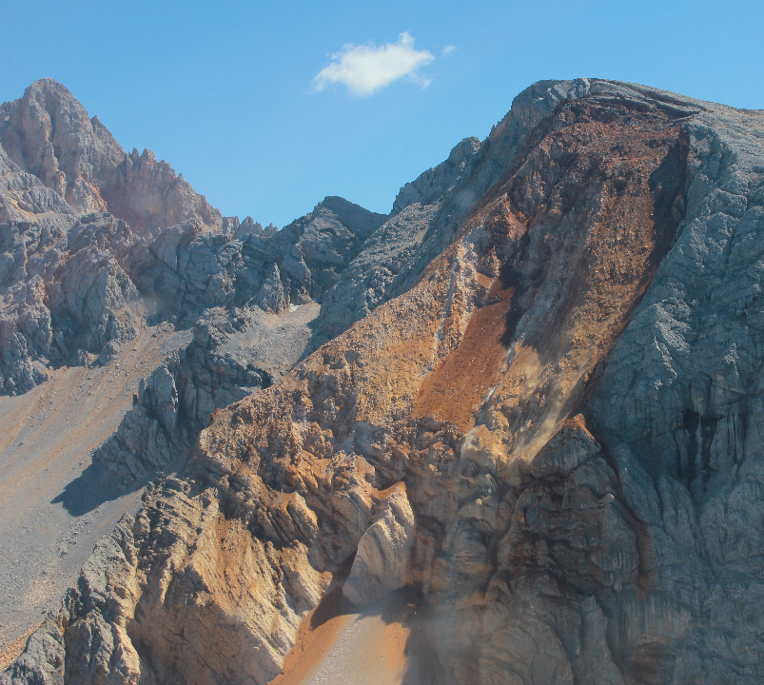
La Geologia delle Dolomiti di Sesto
PARTE 2
IL QUATERNARIO
Ricostruzione e evoluzione dei processi geologici rinvenibili nel nostro paesaggio
Corrado Morelli & Daniel Costantini

Slide 2
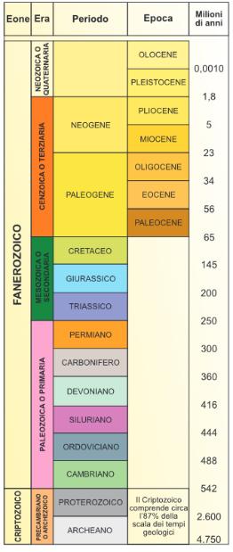
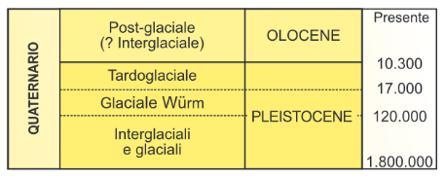
Scala schematica e tempi geologici
Il Quaternario è il periodo più recente della storia della Terra: gli ultimi 2,6 milioni anni.
È caratterizzato dall’apparizione dell’essere umano, nonché dai ripetuti cicli glaciazioni/interglaciali che hanno influenzato in maniera importante le montagne e il loro ambiente.

Slide 3
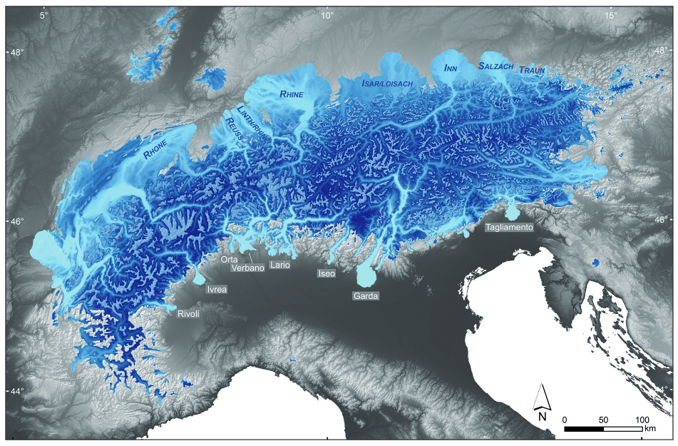
L‘ultima era glaciale
L’ultimo periodo glaciale, iniziò nel Pleistocene, circa 110.000 anni fa, e terminò poco meno di 10.000 anni fa.
Ivy-Ochs et al. (2015)

Slide 4
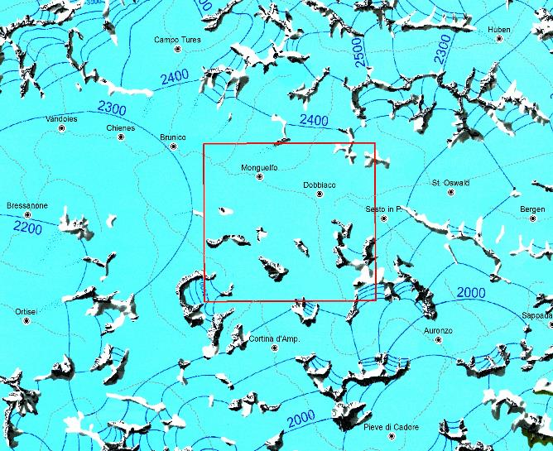
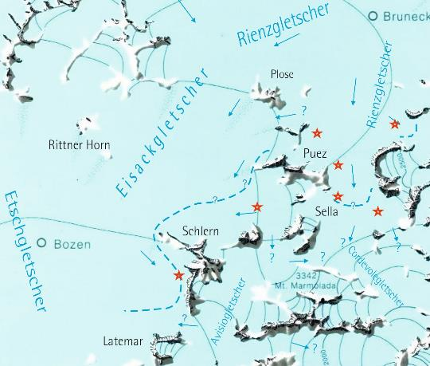
ULTIMO MASSIMO GLACIALE (LAST GLACIAL MAXIMUM - LGM) (~ 24.000 anni fa)
L‘ultima era glaciale in Alto Adige
Circa 1000 m di ghiaccio!
CARG – Foglio Dobbiaco

Slide 5
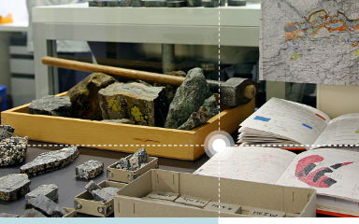
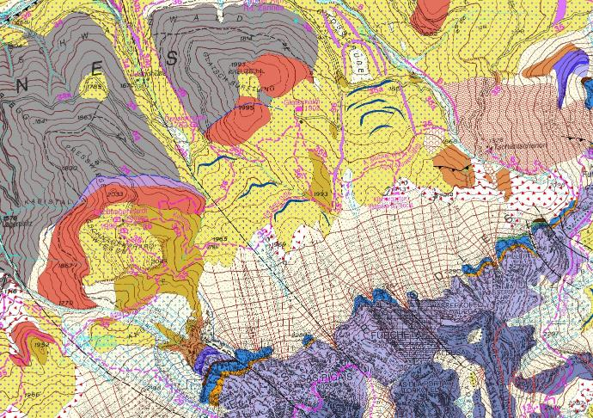
Ricostruzione e processi del Quaternario
Come si riescono a ricostruire queste carte?
Rilevamenti geologici!
Depositi glaciali → Till
Cordone morenico
Cordone di rock glacier

Slide 6
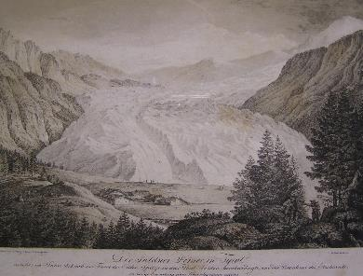
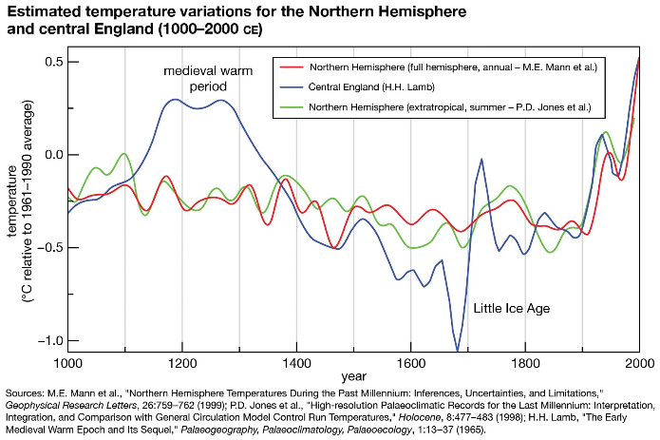
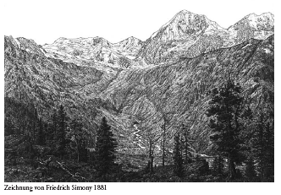
Forme e processi geologici del Quaternario
Diverse fasi con variazioni di temperature durante il Quaternario
Solda 1820
Solda 1881

Slide 7
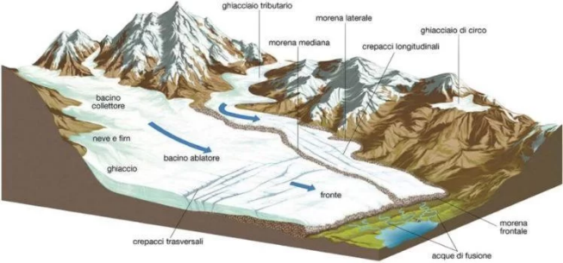
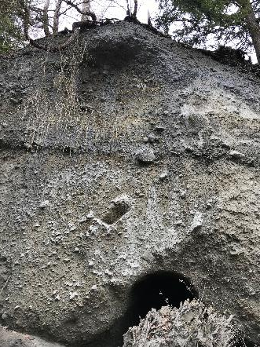
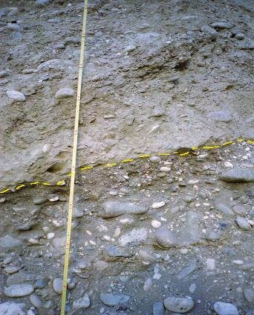
Forme e processi geologici del Quaternario
Deposito glaciale
Deposito glaciale
Esempio di depositi fluvioglaciali (ghiaie) alla base di depositi glaciali → questo ci indica che quest’ultimi devono essere più recenti.
Depositi fluvioglaciali

Slide 8
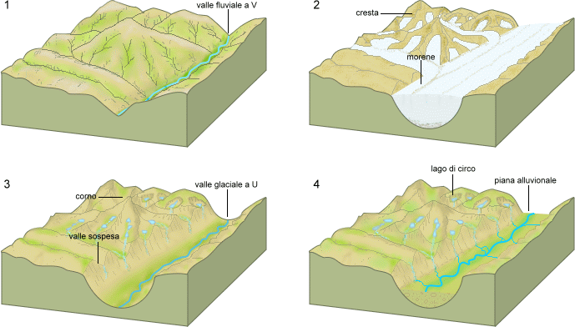
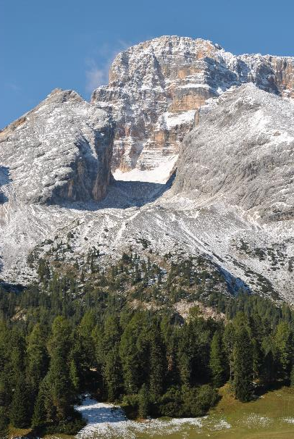
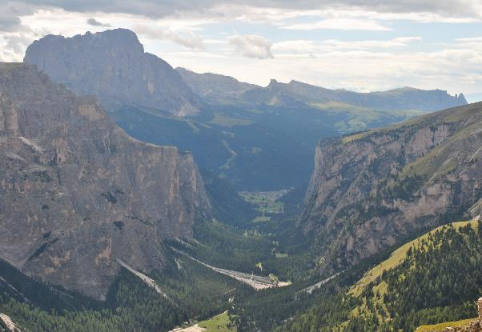
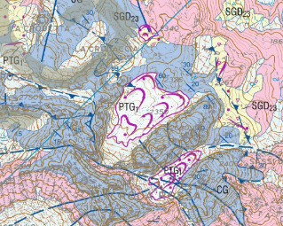
Forme e processi geologici del Quaternario
Croda Rossa d‘Ampezzo
Vallunga (Val Gardena)

Slide 9
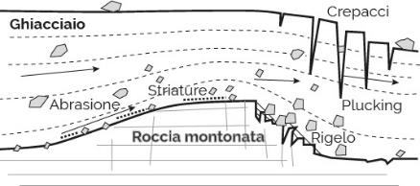
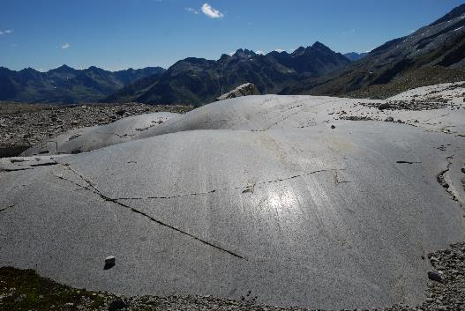
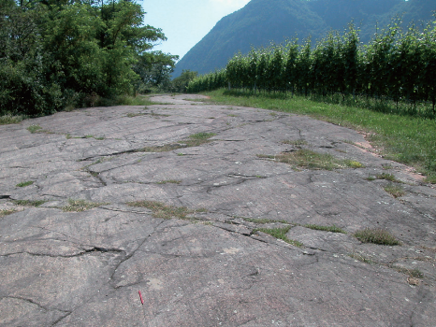
Forme e processi geologici del Quaternario
Roccia montonata:
La loro formazione è dovuta alla pressione esercitata dalla massa glaciale e all’azione di potente smeriglio svolta da notevoli quantità di detrito inglobate al suo interno.

Slide 10
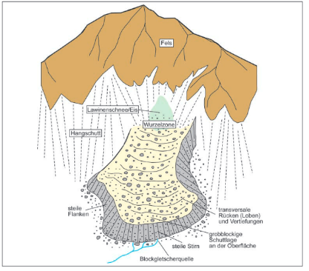
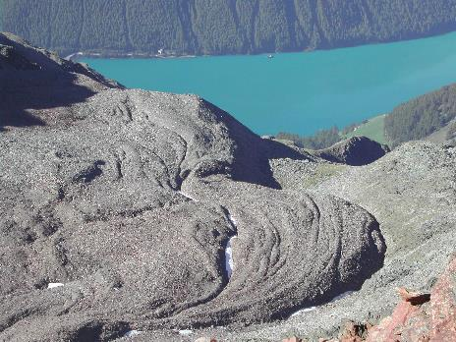
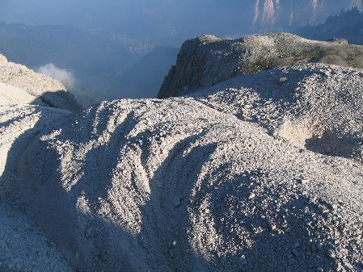
Forme e processi geologici del Quaternario
Sella (Murfreit)
Sella (Murfreit)
Figura di K. Krainer
Rock glacier:
sono corpi detritici costituiti da detriti di varia dimensione e nuclei di ghiaccio di origine generalmente glaciale, caratterizzati da cordoni e lobi superficiali, nonché margini ben definiti e fronti molto ripide. Quando orlano i versanti delle valli alpine sono alimentati dalle falde detritiche dei circhi glaciali e dei versanti montuosi.

Slide 11
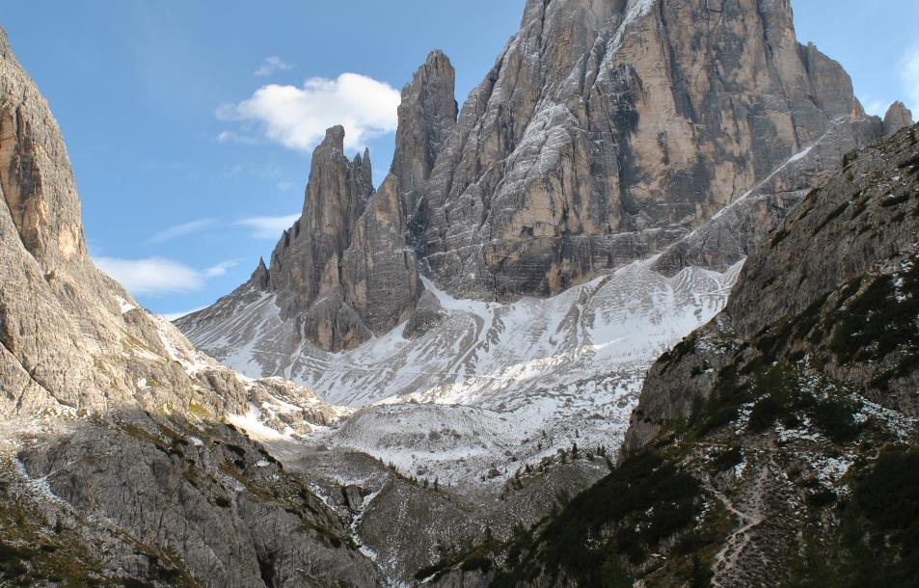
Forme e processi geologici del Quaternario
Val Fiscalina
Versante Nord Croda dei Toni
Rock glacier (attivo)
Morene vegetate
(pre Piccola Etá Glaciale)

Slide 12
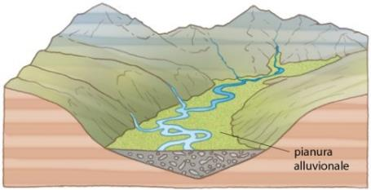


Forme e processi geologici del Quaternario
Terrazzi
I terrazzi sono forme caratteristiche delle piane alluvionali. Essi sono tipiche forme miste di deposizione ed erosione della dinamica fluviale.

Slide 13
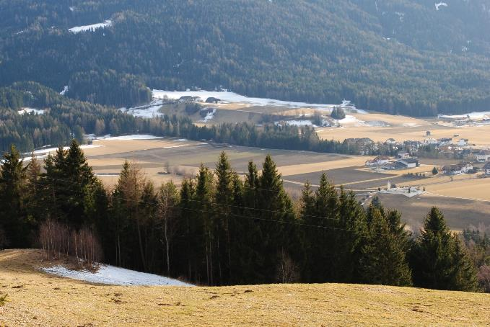
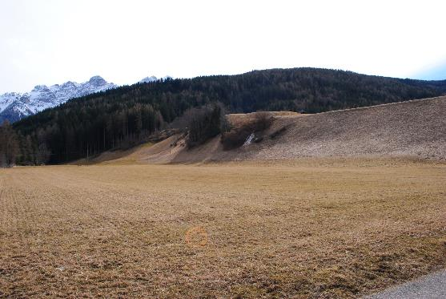
Forme e processi geologici del Quaternario
Terrazzi: Sbocco Val Di Braies tra Villabassa e Monguelfo

Slide 14
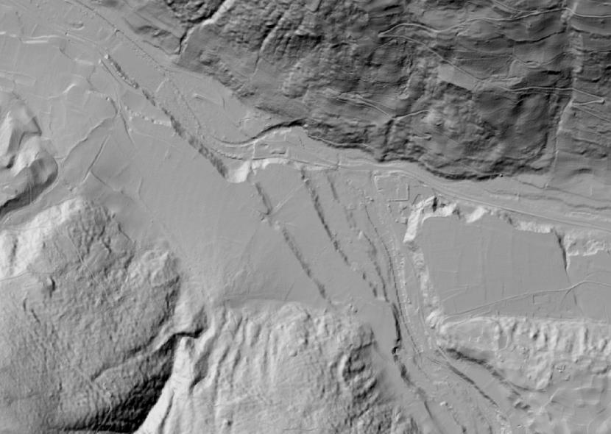
Forme e processi geologici del Quaternario
Il modello digitale del terreno come supporto essenziale ai rilevamenti geologici!
Terrazzi: Sbocco Val Di Braies tra Villabassa e Monguelfo

Slide 15
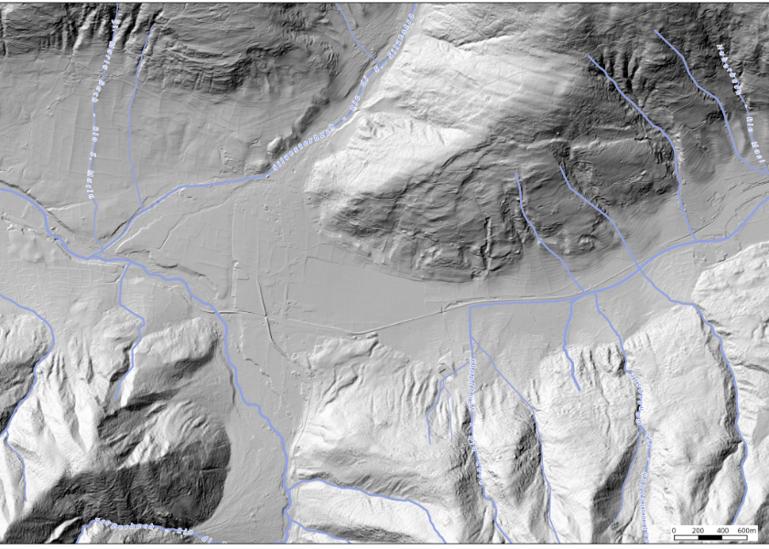
Forme e processi geologici del Quaternario
Rilevamenti geologici, interpretazione del modello digitale e sondaggi
Rienza
Drava
Il conoide di Dobbiaco funge da spartiacque!

Slide 16
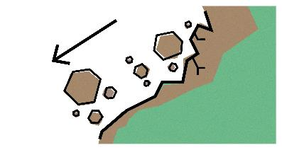
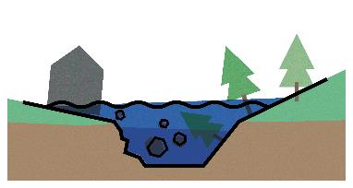
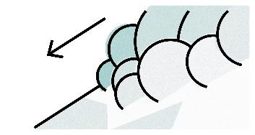
Processi naturali attuali
Frane:
crollo
scivolamento
colata di versante
sprofondamento
deformazione gravitativa
profonda di versante
Pericoli idraulici:
alluvione
alluvione torrentizia
colata detritica
erosione
Valanghe:
valanga radente
valanga nubiforme
slittamento di neve

Slide 17
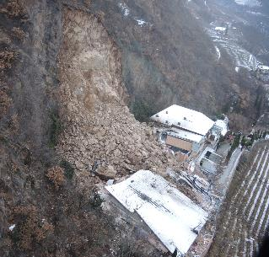
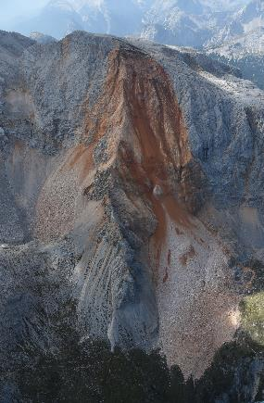
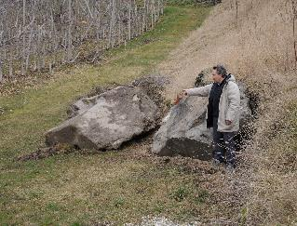
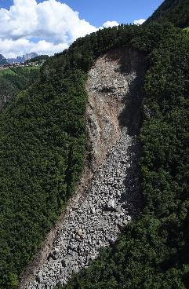
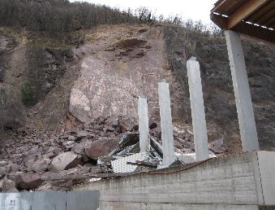

Processi naturali attuali
Hotel Eberle, Bolzano Cornedo 2021
Castelbello 2014
Braies 2016
Sinigo, Merano
Prato Isarco, Cornedo 2021
STEINSCHLAG
BLOCKSCHLAG
FELSSTURZ
BERGSTURZ

Slide 18
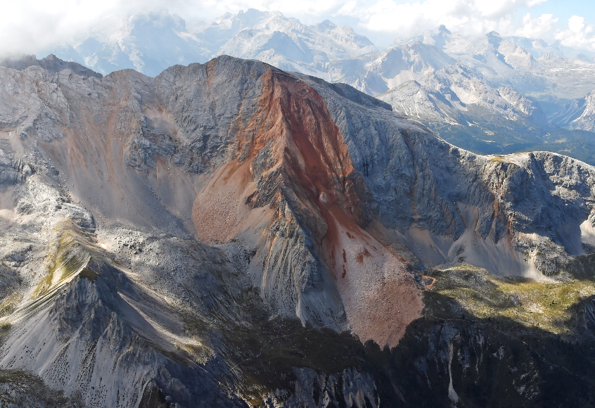
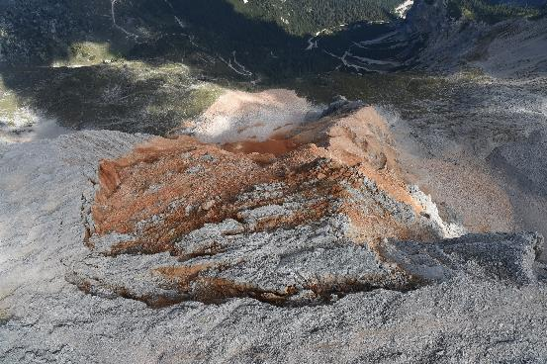
Processi naturali attuali
Processo:
Bergsturz
Volume di distacco:
1,6 Mio. m³
Braies, agosto 2016 – Piccola Croda Rossa

Slide 19
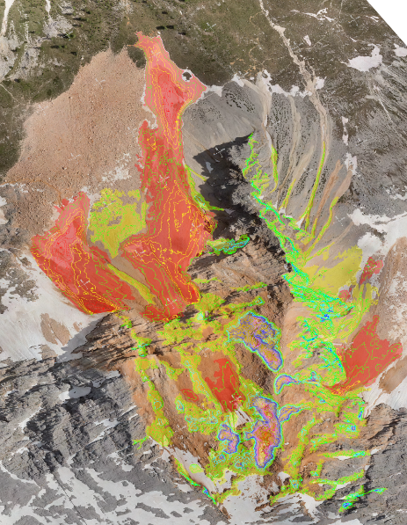
Processi naturali attuali
Processo:
Bergsturz
Volume di distacco:
1,6 Mio. m³
Rilievo aerofotogrammetrico post-evento nel 2016 nonché nel 2018, con curve di sterro e riporto. In giallo il materiale crollato, in rosso il materiale di accumulo.

Slide 20
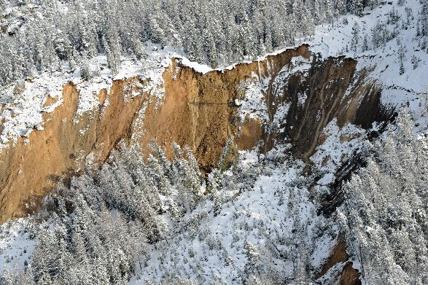
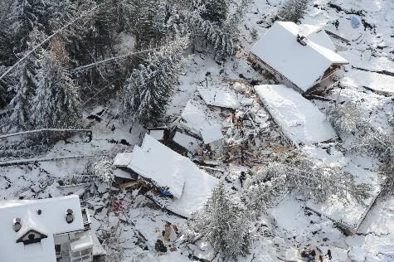
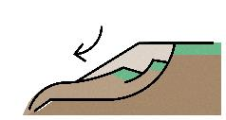
Forme e processi geologici attuali
SCIVOLAMENTI
Profonditá della superficie di scivolamento
(< 2m, 2-10m, >10m)
Diverse velocitá
(< 13 m/mese , > 3 m/min)
Azione sulle fondamenta
Impatti
Pressioni
Frana Gianeis/Sotrú, Badia 2012
STEINSCHLAG

Slide 21
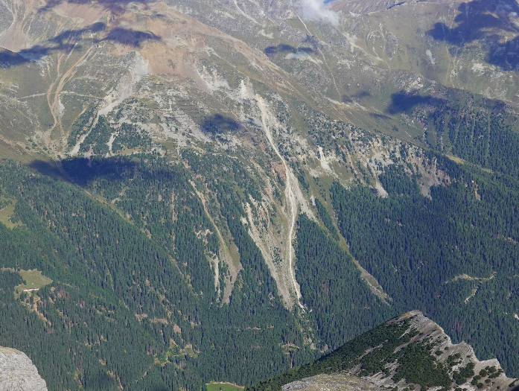
Forme e processi geologici attuali
Deformazione gravitativa di versante
DSGSD
Spesso zona di fenomeni secondari
(crolli e scivolamenti)
A
Frana di Trafoi
STEINSCHLAG

Slide 22
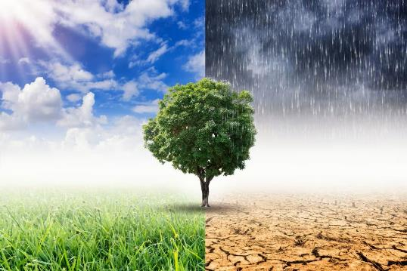
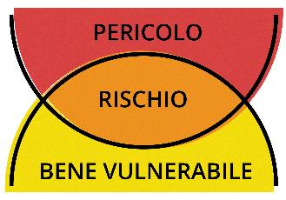
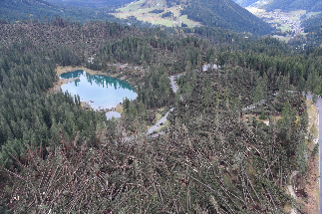
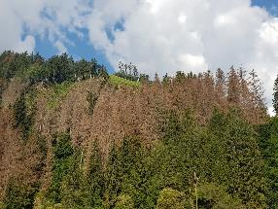
Forme e processi geologici attuali
IL RISCHIO STA AUMENTANDO?
SI
RISCHIO = P x E x V
P = Pericolo
E = Esposizione (valore dei beni)
V = Vulnerabilità dei beni
STEINSCHLAG

Slide 23
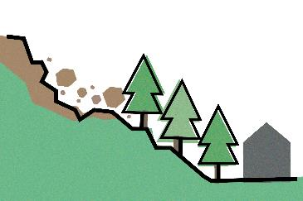
Forme e processi geologici attuali
IL RISCHIO STA AUMENTANDO?
SI
Aumenta il pericolo? SI
Lungo termine - Climate change (Temperatura, pioggia, sedimenti)
Breve termine - Vaja, Bostrico/Borkenkäfer – bosco di protezione!
STEINSCHLAG

Slide 24



Forme e processi geologici attuali
IL RISCHIO STA AUMENTANDO?
Aumenta l‘esposizione?
1858
1945
2015
STEINSCHLAG

Slide 25



IL RISCHIO STA AUMENTANDO?
ESPOSIZIONE!!!!
Valle Aurina 1959

Slide 26

GRAZIE!
Contatto:
Daniel Costantini
Ufficio Geologia e prove materiali
daniel.costantini@provinz.bz.it

